Slide 1

Ms. Excel part 1 Membuat Tabel yang Rapi
PROGRAM STUDI TEKNIK INFORMATIKA
MATA KULIAH
DASAR KOMPUTASI
Nurul Anisa Sri Winarsih, M. Cs
2020
<a href='https://www.freepik.com/vectors/business'>Business vector created by pch.vector - www.freepik.com</a>

Slide 2
Capaian Pembelajaran
PROGRAM STUDI
TEKNIK INFORMATIKA
MATA KULIAH
DASAR KOMPUTASI
Mahasiswa mampu mampu membuat tabel yang rapi di Ms. Excel
Kemampuan Akhir yang Diharapkan
Mahasiswa dapat menggabungkan sel
Mahasiswa dapat menerapkan format number
Mahasiswa dapat memanfaatkan border
Mahasiswa dapat menggunakan wrap text dan insert kolom
Mahasiswa dapat menerapkan formula *, +, sum, if, min, max, small, large, average, countif

Slide 3
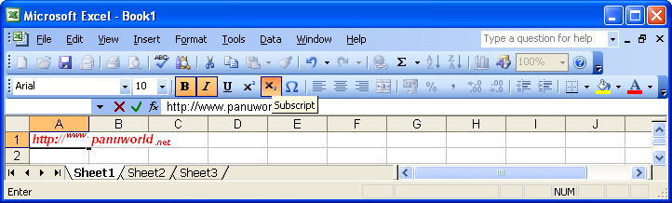
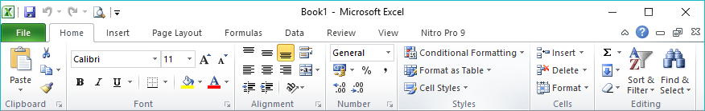
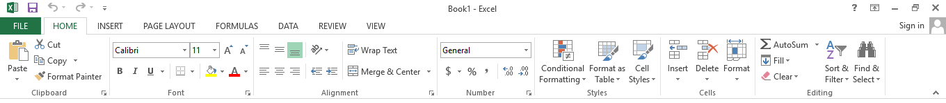
Ribbon
PROGRAM STUDI
TEKNIK INFORMATIKA
MATA KULIAH
DASAR KOMPUTASI
Microsoft Excel 2003
Microsoft Excel 2010
Microsoft
Excel 2013
Memahami Ribbon adalah cara yang bagus untuk membantu memahami perubahan antara Microsoft 2003 hingga Microsoft 2010. Ribbon menyimpan semua informasi di versi Microsoft Office sebelumnya dengan cara garis aliran yang lebih visual melalui serangkaian tab yang menyertakan variasi besar dari fitur program. Ribbon pada Microsoft Excel 2010 tidak jauh berbeda dengan Microsoft Excel 2013.

Slide 4
Ribbon - Home
PROGRAM STUDI
TEKNIK INFORMATIKA
MATA KULIAH
DASAR KOMPUTASI
Home adalah tab yang paling banyak digunakan; menggabungkan semua fitur pemformatan teks dan sel seperti font dan perubahan paragraf. Tab Beranda juga mencakup elemen pemformatan spreadsheet dasar seperti text wrap, merging cells and cell style.

Slide 5
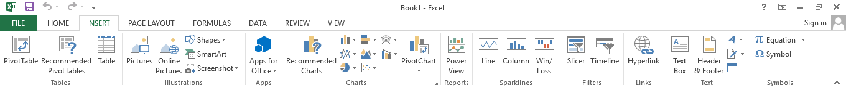
Ribbon - Insert
PROGRAM STUDI
TEKNIK INFORMATIKA
MATA KULIAH
DASAR KOMPUTASI
Tab ini memungkinkan Anda untuk memasukkan berbagai item ke dalam dokumen dari gambar, clip art, dan header dan footer.

Slide 6
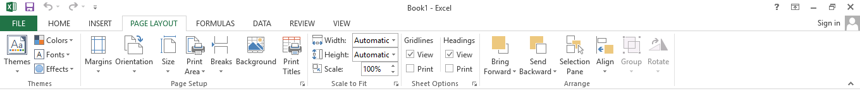
Ribbon – Page Layout
PROGRAM STUDI
TEKNIK INFORMATIKA
MATA KULIAH
DASAR KOMPUTASI
Tab ini memiliki perintah untuk menyesuaikan halaman seperti margin, orientasi, dan tema.

Slide 7
Ribbon – Formulas
PROGRAM STUDI
TEKNIK INFORMATIKA
MATA KULIAH
DASAR KOMPUTASI
Tab ini memiliki perintah untuk menyesuaikan halaman seperti margin, orientasi, dan tema.

Slide 8
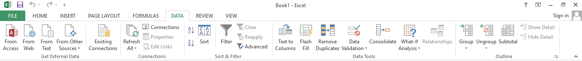
Ribbon – Data
PROGRAM STUDI
TEKNIK INFORMATIKA
MATA KULIAH
DASAR KOMPUTASI
Tab ini memungkinkan Anda untuk memodifikasi lembar kerja dengan sejumlah besar data dengan menyortir dan menyaring serta menganalisis dan mengelompokkan data.

Slide 9
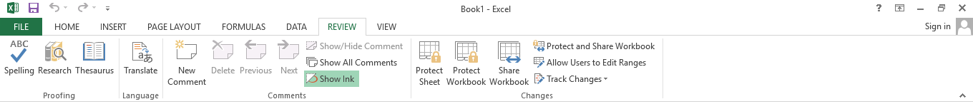
Ribbon – Review
PROGRAM STUDI
TEKNIK INFORMATIKA
MATA KULIAH
DASAR KOMPUTASI
Tab ini memungkinkan Anda untuk memperbaiki masalah ejaan dan tata bahasa serta mengatur perlindungan keamanan. Tab ini juga menyediakan perubahan lintasan dan fitur catatan yang menyediakan kemampuan untuk membuat catatan dan mengubah dokumen seseorang.

Slide 10
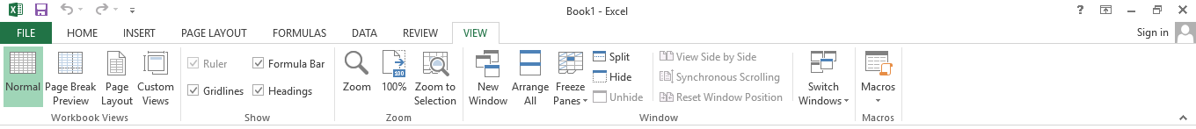
Ribbon – View
PROGRAM STUDI
TEKNIK INFORMATIKA
MATA KULIAH
DASAR KOMPUTASI
Tab ini memungkinkan Anda mengubah tampilan dokumen Anda termasuk membekukan cell atau membelah panel, melihat garis grid dan menyembunyikan sel.

Slide 11
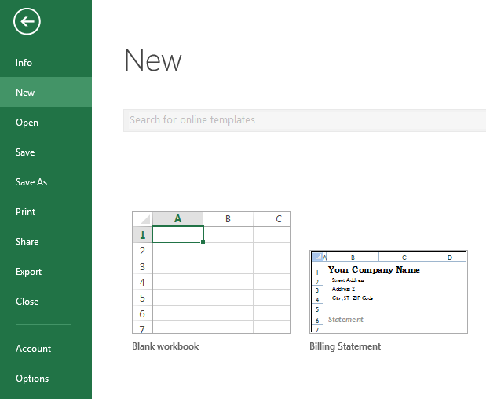
Membuat Halaman Baru
PROGRAM STUDI
TEKNIK INFORMATIKA
MATA KULIAH
DASAR KOMPUTASI
Buka Ms. Excel dengan cara klik Windows lalu ketik Excel atau double click Ms. Excel di desktop
Pilik Blank workbook
Lalu akan muncul yang kosong

Slide 12
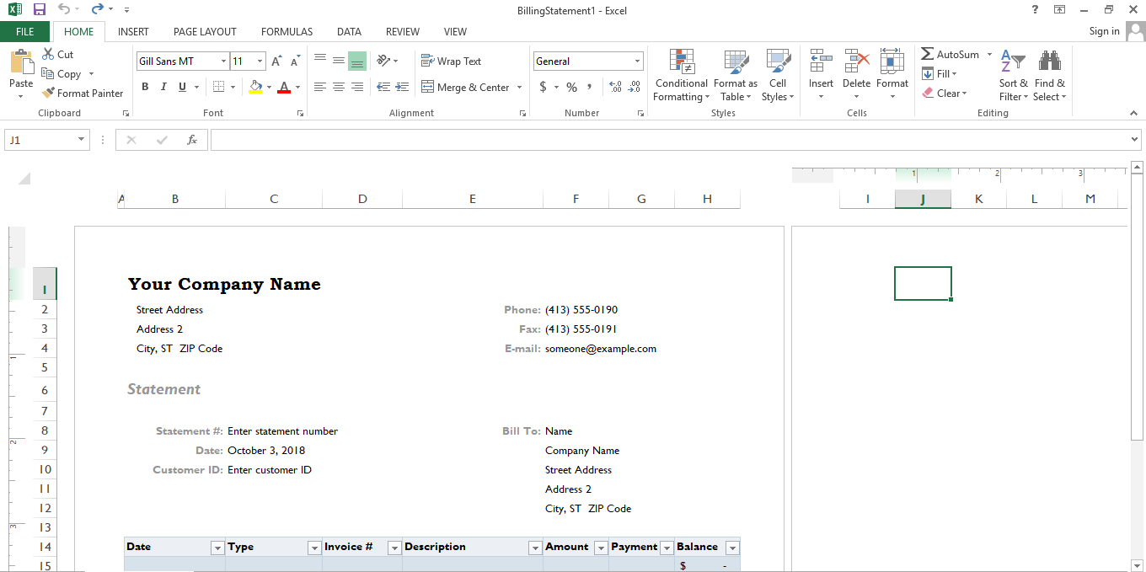
Membuat Halaman Baru dengan Template
PROGRAM STUDI
TEKNIK INFORMATIKA
MATA KULIAH
DASAR KOMPUTASI
Pilik template yang Anda suka, kali ini contohnya Biling Statement
Lalu akan muncul halaman yang sudah ada template

Slide 13
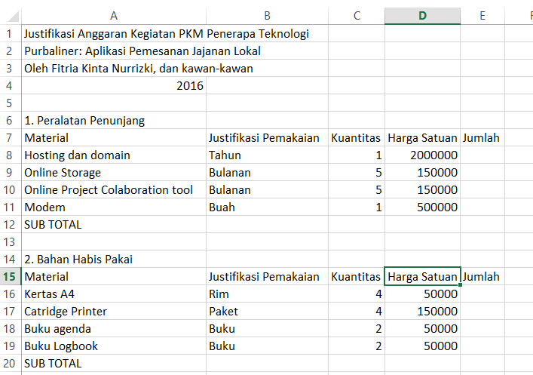
Memasukkan Data ke Worksheet
PROGRAM STUDI
TEKNIK INFORMATIKA
MATA KULIAH
DASAR KOMPUTASI
Klik sel dimanapun yang Anda mau
Ketik data di dalam sel
Tekan tombol enter/ tab/ move untuk berpindah ke sel berikutnya

Slide 14
Memindah (Cut) atau Menggandakan (Copy) Sel
PROGRAM STUDI
TEKNIK INFORMATIKA
MATA KULIAH
DASAR KOMPUTASI
Ketika Anda memindahkan/ meggandakan sel, Excel akan memindahkan/ meggandakan seluruh sel, termaksud formula, hasil dari formula, format sel dan komentar.
Pilih sel yang mau dipindah atau digandakan
Buka tab Home, lihat grup Clipboard, dan lakukan:
Klik ikon gunting (cut) untuk memindahkan sel atau tekan tombol Ctrl+x pada keyboard
Klik ikon 2 lembar kertas (copy) untuk menggandakan atau tekan tombol Ctrl+c pada keyboard
Klik sel yang ingin Anda beri informasi tadi
Masih pada grup Clipboard, klik icon Paste atau tekan tombol Ctrl+v pada keyboard

Slide 15
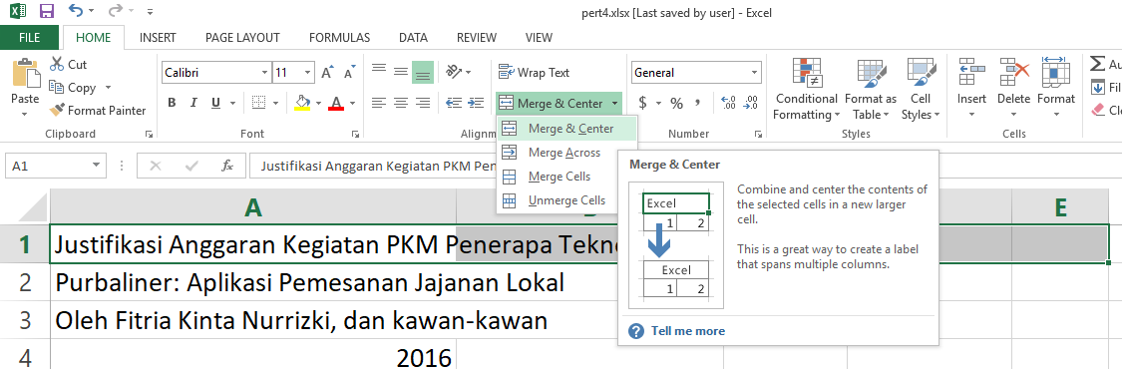
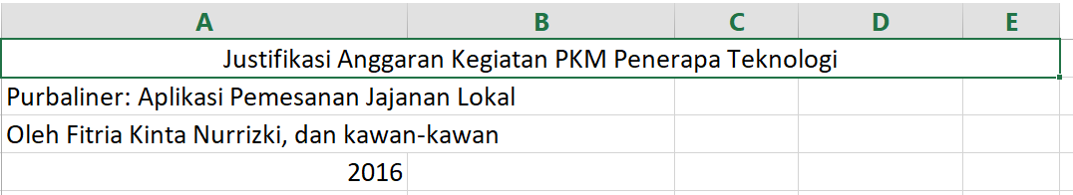
Menggabungkan (Merge) Sel-Sel
PROGRAM STUDI
TEKNIK INFORMATIKA
MATA KULIAH
DASAR KOMPUTASI
Merge and Center Cells
Pilih dua atau lebih sel yang ingin Anda gabung
Buka tab Home, lihat grup Alignment, lalu klik Merge and Center
Sel-sel akan bergabung menjadi satu baik berupa kolom atau baris dan text akan berada di tengah-tengah sel

Slide 16
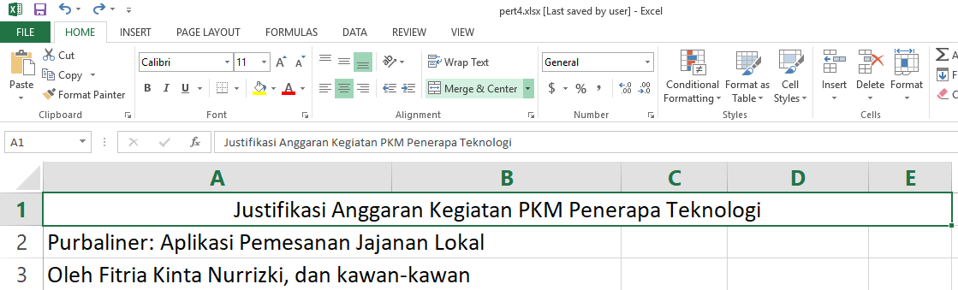
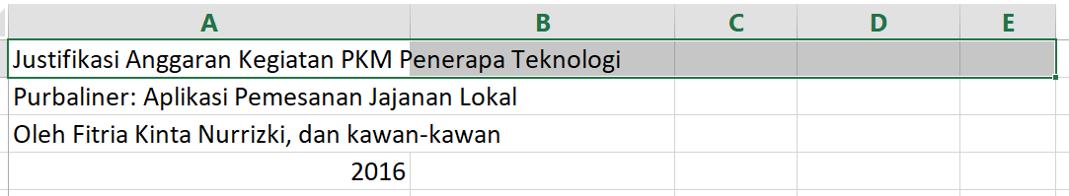
Membagi (Split) Sel-Sel
PROGRAM STUDI
TEKNIK INFORMATIKA
MATA KULIAH
DASAR KOMPUTASI
Split Cells
Pilih sel yang tergabung
Buka tab Home, lihat grup Alignment, lalu klik Merge and Center
Sel akan terpecah dan isi sel yang digabungkan dan muncul di sel kiri atas dari rentang sel yang terpisah.

Slide 17
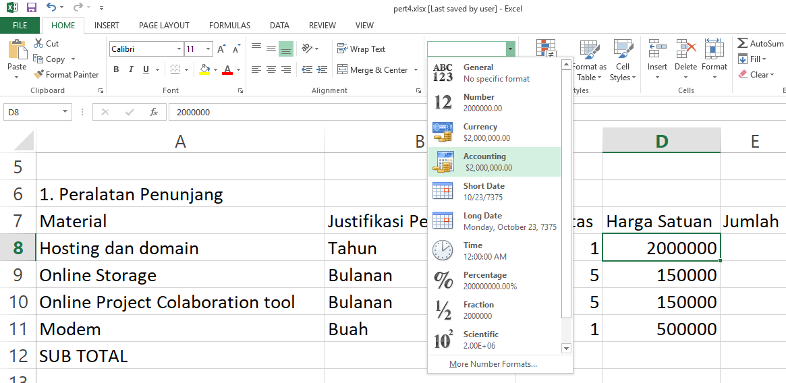
Format Number
PROGRAM STUDI
TEKNIK INFORMATIKA
MATA KULIAH
DASAR KOMPUTASI
Di Excel, format sel terpisah dari data yang disimpan di sel. Perbedaan tampilan ini dapat memiliki efek yang signifikan ketika data bersifat numerik. Misalnya, angka dalam sel akan menjadi default karena angka bulat, tanggal dan waktu mungkin tidak muncul seperti yang diantisipasi. Setelah Anda mengetik angka dalam sel, Anda dapat mengubah format di mana mereka ditampilkan untuk memastikan angka-angka dalam spreadsheet Anda
Pilih sel yang berisi angka yang ingin
dirubah
Buka tab Home, lihat grup Number,
lalu klik General, dan klik Accounting

Slide 18
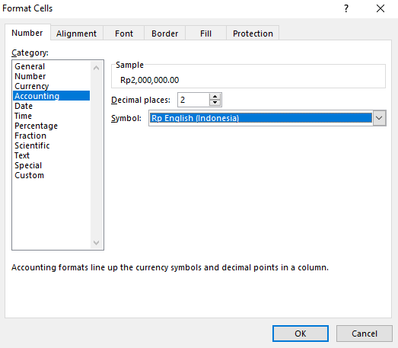
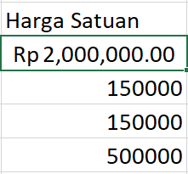
Format Number (2)
PROGRAM STUDI
TEKNIK INFORMATIKA
MATA KULIAH
DASAR KOMPUTASI
Jika sudah tersetting Rupiah, maka cukup klik Accounting. Jika belum maka kita harus setting Rupiah dengan klik More Number Format.
Pilih Accounting dan cari Symbol Rupiah
Klik Ok

Slide 19
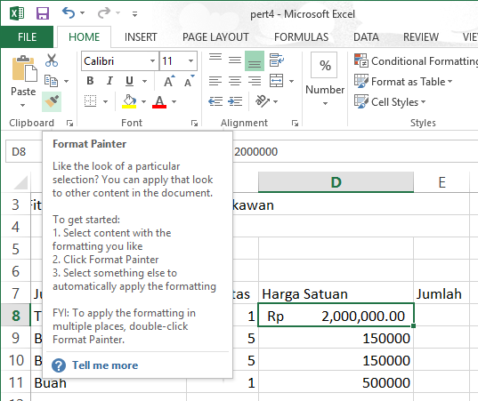
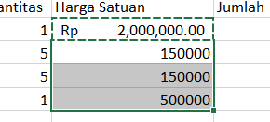
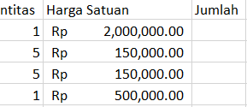
Menerapkan Format Number
PROGRAM STUDI
TEKNIK INFORMATIKA
MATA KULIAH
DASAR KOMPUTASI
Klik sel dengan Format Number yang Anda pilih
Buka tab Home, lihat grup Clipboard, lalu klik Format Painter
Block yang ingin di edit
Sel yang diblock tadi akan memiliki format number yang sama

Slide 20
Cell Borders
PROGRAM STUDI
TEKNIK INFORMATIKA
MATA KULIAH
DASAR KOMPUTASI
Dengan menggunakan cell borders, Anda dapat dengan cepat menambahkan perbatasan di sekitar sel atau rentang sel. Jika batas sel yang telah ditentukan tidak memenuhi kebutuhan Anda, Anda dapat membuat perbatasan khusus.
CATATAN: Cell borders yang Anda terapkan muncul pada halaman yang dicetak. Jika Anda tidak menggunakan batas sel tetapi ingin garis batas gridline worksheet untuk semua sel agar terlihat pada halaman tercetak, Anda dapat menampilkan garis (gridlines).

Slide 21
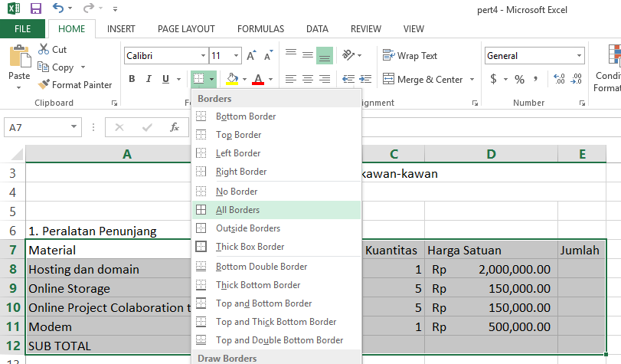
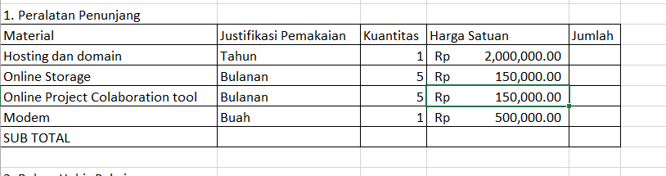
Menggunakan Cell Borders
PROGRAM STUDI
TEKNIK INFORMATIKA
MATA KULIAH
DASAR KOMPUTASI
Block sel-sel yang ingin diberi border
Buka tab Home, lihat grup Font, lalu klik Border dan pilih All Border
Border Anda bisa terlihat di worksheet dan saat pencetakan

Slide 22
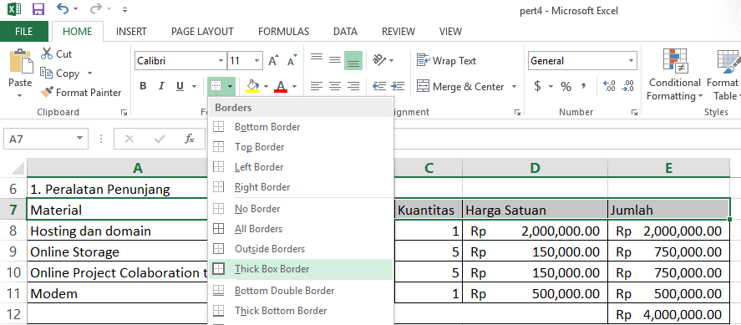
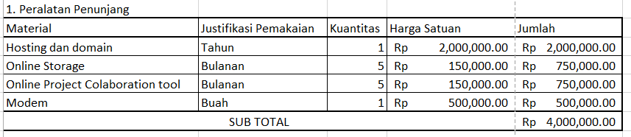
Thick Box Border
PROGRAM STUDI
TEKNIK INFORMATIKA
MATA KULIAH
DASAR KOMPUTASI
Block sel-sel yang ingin diberi border
Buka tab Home, lihat grup Font, lalu klik Border dan pilih Thick Box Border
Lakukan pada tabel paling dan paling bawah, serta seluruh tabel
Border Anda bisa terlihat di worksheet dan saat pencetakan

Slide 23
Menghapus Cell Border
PROGRAM STUDI
TEKNIK INFORMATIKA
MATA KULIAH
DASAR KOMPUTASI
Block sel-sel yang ingin diberi border
Buka tab Home, lihat grup Font, lalu klik Border dan pilih No Border
Border Anda akan menghilang di worksheet dan saat pencetakan

Slide 24
Formula
PROGRAM STUDI
TEKNIK INFORMATIKA
MATA KULIAH
DASAR KOMPUTASI
<a href='https://www.freepik.com/vectors/business'>Business vector created by pch.vector - www.freepik.com</a>

Slide 25

Formula
PROGRAM STUDI
TEKNIK INFORMATIKA
MATA KULIAH
DASAR KOMPUTASI
Rumus adalah persamaan yang melakukan perhitungan pada nilai di lembar kerja Anda. Rumus selalu dimulai dengan tanda yang sama (=). Contoh yang sederhana adalah = 5 + 2 * 3 mengalikan dua angka dulu lalu kemudian menambahkan angka ke hasil. Microsoft Office Excel mengikuti tatanan standar operasi matematika. Pada contoh sebelumnya, operasi perkalian (2 * 3) dilakukan pertama, dan kemudian 5 ditambahkan ke hasilnya.

Slide 26
Formula
PROGRAM STUDI
TEKNIK INFORMATIKA
MATA KULIAH
DASAR KOMPUTASI
Anda juga dapat membuat rumus dengan menggunakan fungsi yang merupakan rumus yang ditulis sebelumnya yang mengambil nilai, melakukan operasi, dan mengembalikan nilai. Misalnya, rumus = SUM (A1: A2) dan SUM (A1, A2) keduanya menggunakan fungsi SUM untuk menambahkan nilai dalam sel A1 dan A2.

Slide 27

Formula di Excel (1)
PROGRAM STUDI
TEKNIK INFORMATIKA
MATA KULIAH
DASAR KOMPUTASI
Tergantung pada jenis rumus yang Anda buat, formula dapat berisi salah satu atau semua bagian berikut.
Fungsi, seperti MAX () atau SUM (), dimulai dengan tanda yang sama (=).
Pemanggilan referensi sel, Anda dapat merujuk ke data dalam sel lembar kerja dengan menyertakan referensi sel dalam rumus. Sebagai contoh, referensi sel C1 mengembalikan nilai sel itu atau menggunakan nilai itu dalam perhitungan.

Slide 28
Formula di Excel (2)
PROGRAM STUDI
TEKNIK INFORMATIKA
MATA KULIAH
DASAR KOMPUTASI
Tergantung pada jenis rumus yang Anda buat, formula dapat berisi salah satu atau semua bagian berikut.
Konstanta Anda juga dapat memasukkan konstanta, seperti angka (seperti 2) atau nilai teks, langsung ke rumus.
Operator Operator adalah simbol yang digunakan untuk menentukan jenis perhitungan yang Anda inginkan untuk dilakukan oleh rumus.

Slide 29
Formula di Excel (3)
PROGRAM STUDI
TEKNIK INFORMATIKA
MATA KULIAH
DASAR KOMPUTASI
Referensi sel pertama adalah B3, warnanya biru, dan rentang sel memiliki batas biru dengan sudut persegi.
Referensi sel kedua adalah C3, warnanya hijau, dan rentang sel memiliki batas hijau dengan sudut persegi.

Slide 30
Simpel Formula
PROGRAM STUDI
TEKNIK INFORMATIKA
MATA KULIAH
DASAR KOMPUTASI
=5+2 5 tambah 2
=5-2 5 kurang 2
=5/2 5 bagi 2
=5*2 5 kali 2
=5^2 5 pangkat 2

Slide 31

Simpel Formula (2)
PROGRAM STUDI
TEKNIK INFORMATIKA
MATA KULIAH
DASAR KOMPUTASI
Formula degan Referensi Sel
=A1+A2 Nilai A1 ditambah dengan nilai A2
=A1-A2 Nilai A1 dikurang dengan nilai A2
=A1/A2 Nilai A1 dibagi dengan nilai A2
=A1*A2 Nilai A1 dikali dengan nilai A2
=A1^A2 Nilai A1 dipangkat dengan nilai A2

Slide 32
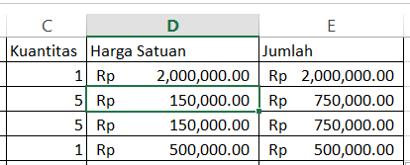
Menerapkan Formula yang sama Pada Sel Lain
PROGRAM STUDI
TEKNIK INFORMATIKA
MATA KULIAH
DASAR KOMPUTASI
Pilih sel yang ingin diterapkan
Letakkan kursor pada bagian kanan bawah sel
Drag sampai sel yang Anda inginkan

Slide 33
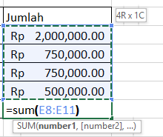
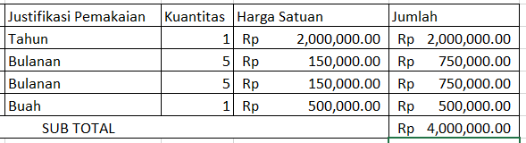
Formula di Excel - SUM
PROGRAM STUDI
TEKNIK INFORMATIKA
MATA KULIAH
DASAR KOMPUTASI
Buat Formula dengan Fungsi Bawaan
Klik sel tempat Anda ingin memasukkan rumus.
Ketik sama dengan (=) lalu ketik fungsinya. Contoh =SUM untuk mendapatkan total
Ketik kurung buka biasa (
Pilih rentang sel dengan drag atau shift+kursor, lalu kurung tutup biasa )
Tekan Enter
Syntax:
=sum(number1, [number2], [number3], …)

Slide 34
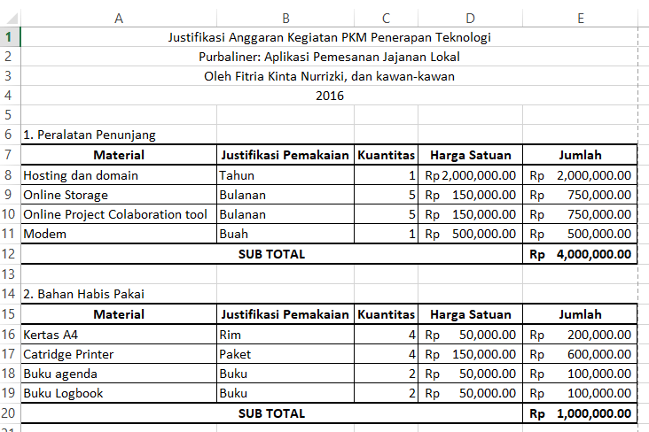
Percantik tabel masing-masing
PROGRAM STUDI
TEKNIK INFORMATIKA
MATA KULIAH
DASAR KOMPUTASI
Sel bertanda merah terlalu lebar, mari kita kecilkan

Slide 35
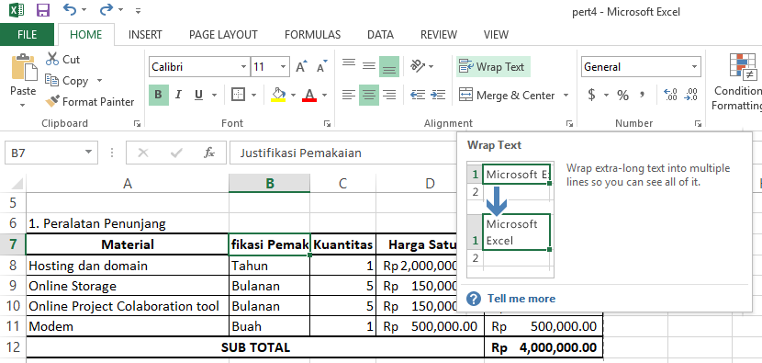
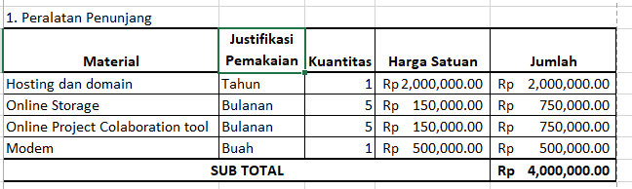
Mengecilkan Sel
PROGRAM STUDI
TEKNIK INFORMATIKA
MATA KULIAH
DASAR KOMPUTASI
Klik sel yang Anda ingikan lalu kecilkan
Buka tab Home, lihat grup Alignment, lalu klik Wrap text
Lakukan hal yang sama pada Online Project Colaboration tool

Slide 36
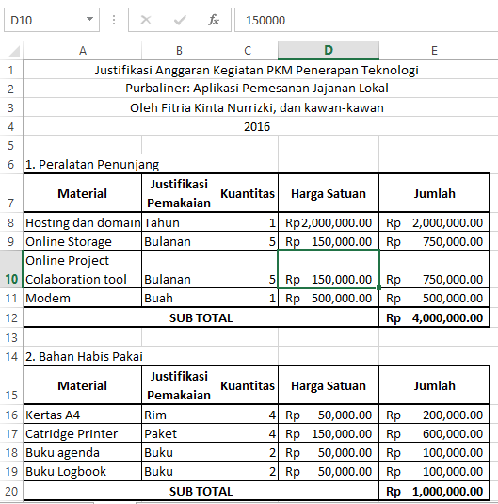
Percantik Lagi
PROGRAM STUDI
TEKNIK INFORMATIKA
MATA KULIAH
DASAR KOMPUTASI

Slide 37
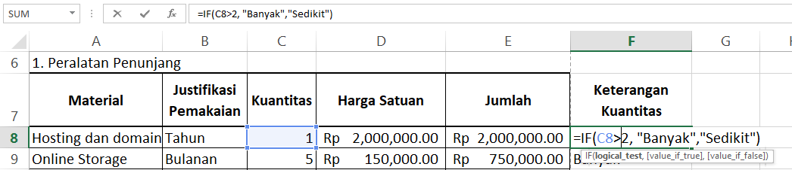
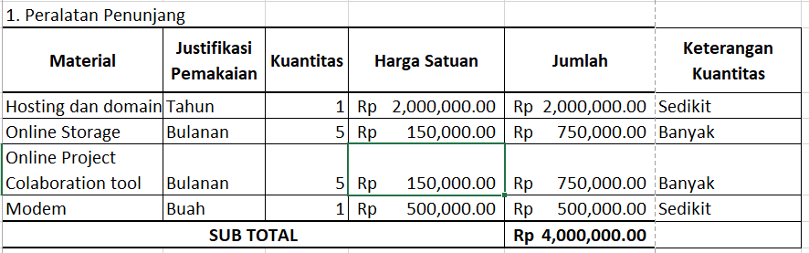
Formula IF
PROGRAM STUDI
TEKNIK INFORMATIKA
MATA KULIAH
DASAR KOMPUTASI
Rumus: =IF(Sesuatu yang Benar, lakukanlah sesuatu, jika tidak lakukanlah hal lain)
Misal, jika Kuantitas lebih dari 2, maka akan muncul “Banyak”, jika tidak “Sedikit”
Formula: =IF(C8>2, "Banyak","Sedikit")

Slide 38
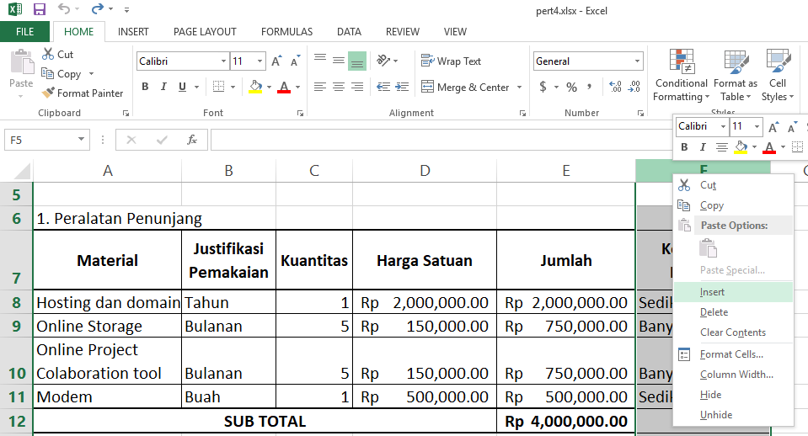
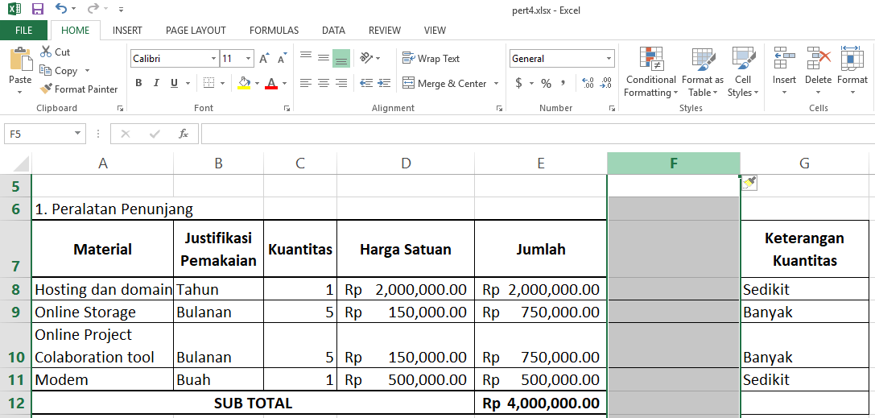
Insert
PROGRAM STUDI
TEKNIK INFORMATIKA
MATA KULIAH
DASAR KOMPUTASI
Menambahkan kolom pada Excel
Klik kolom atas, hingga kolom tersebut tersorot semua
Klik kanan, pilih Insert

Slide 39
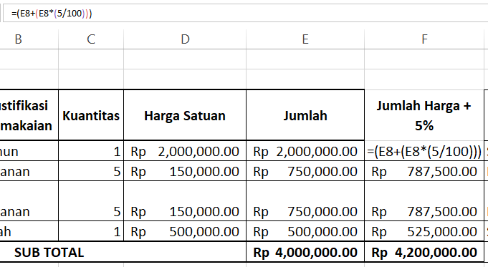
Formula Lanjutan
PROGRAM STUDI
TEKNIK INFORMATIKA
MATA KULIAH
DASAR KOMPUTASI
Formula pada Excel didahulukan yang ada di dalam kurung
Misal, mencari Jumlah harga + pajak 5%
=(E8+(E8*(5/100)))

Slide 40
Formula di Excel MIN-MAX
PROGRAM STUDI
TEKNIK INFORMATIKA
MATA KULIAH
DASAR KOMPUTASI
(Lanjutan) Buat Formula dengan Fungsi Bawaan
Klik sel tempat Anda ingin memasukkan rumus.
Ketik sama dengan (=) lalu ketik fungsinya.
=MIN untuk mencari nilai terkecil
=MAX untuk mencari nilai terbesar
Ketik kurung buka biasa (
Pilih rentang sel dengan drag atau shift+kursor, lalu kurung tutup biasa )
Tekan Enter
Syntax:
=min(number1, [number2], [number3], …) dan =max(array)

Slide 41
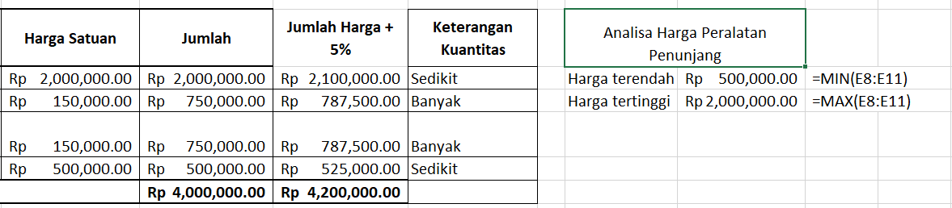
Formula di Excel MIN-MAX
PROGRAM STUDI
TEKNIK INFORMATIKA
MATA KULIAH
DASAR KOMPUTASI
Jika argument pada fungsi MIN atau MAX tidak berisi angka, maka fungsi MAX atau MIN pada excel akan menghasillkan nilai 0 (nol)
Jika argument pada fungsi MIN atau MAX ada yang tidak ada isinya, atau berisi TRU/ FALSE. Maka, argument tersebut diabaikan

Slide 42
Formula di Excel SMALL-LARGE
PROGRAM STUDI
TEKNIK INFORMATIKA
MATA KULIAH
DASAR KOMPUTASI
(Lanjutan) Buat Formula dengan Fungsi Bawaan
Klik sel tempat Anda ingin memasukkan rumus.
Ketik sama dengan (=) lalu ketik fungsinya.
=SMALL untuk mencari nilai terkecil ke-sekian
=LARGE untuk mencari nilai terbesar ke-sekian
Ketik kurung buka biasa (
Pilih rentang sel dengan drag atau shift+kursor. Jangan lupa tambah koma dan urutan yang diingikan, lalu kurung tutup biasa )
Tekan Enter
Syntax:
=SMALL(array; urutanYangDiinginkan) atau =Large(array; k)

Slide 43
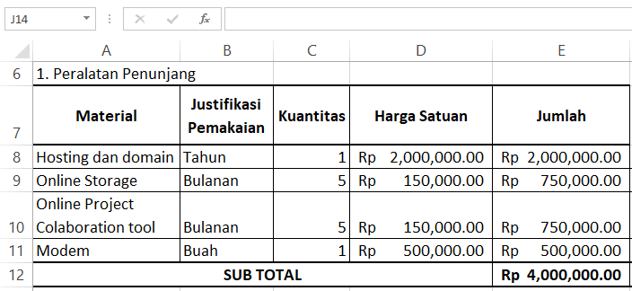
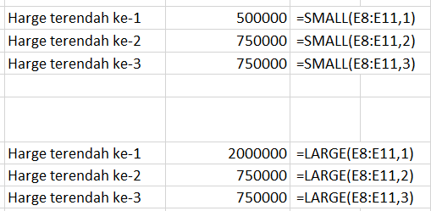
Formula di Excel SMALL-LARGE
PROGRAM STUDI
TEKNIK INFORMATIKA
MATA KULIAH
DASAR KOMPUTASI

Slide 44
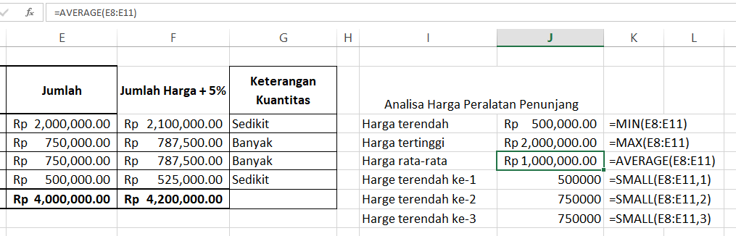
Formula di Excel AVERAGE
PROGRAM STUDI
TEKNIK INFORMATIKA
MATA KULIAH
DASAR KOMPUTASI
(Lanjutan) Buat Formula dengan Fungsi Bawaan
Klik sel tempat Anda ingin memasukkan rumus.
Ketik sama dengan (=) lalu ketik fungsinya. =AVERAGE untuk mencari harga rata-rata
Ketik kurung buka biasa (
Pilih rentang sel dengan drag atau shift+kursor, lalu kurung tutup biasa )
Tekan Enter
Syntax:
=AVERAGE(array)

Slide 45
Formula di Excel COUNTIF
PROGRAM STUDI
TEKNIK INFORMATIKA
MATA KULIAH
DASAR KOMPUTASI
(Lanjutan) Buat Formula dengan Fungsi Bawaan
Klik sel tempat Anda ingin memasukkan rumus.
Ketik sama dengan (=) lalu ketik fungsinya. =COUNTIF untuk mencari jumlah data
Ketik kurung buka biasa (
Pilih rentang sel dengan drag atau shift+kursor, lalu kurung tutup biasa )
Tekan Enter
Syntax:
=COUNTIF(array, “data yang dicari”)

Slide 46
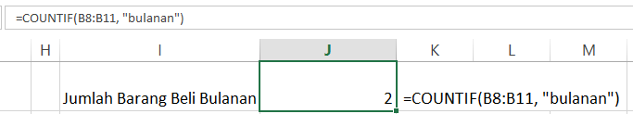
Formula di Excel COUNTIF
PROGRAM STUDI
TEKNIK INFORMATIKA
MATA KULIAH
DASAR KOMPUTASI

Slide 47

Referensi
https://support.office.com/id-id/excel
© Kelas Excel | https://www.kelasexcel.web.id/p/daftar-rumus-excel-lengkap.html
<a href='https://www.freepik.com/vectors/people'>People vector created by pch.vector - www.freepik.com</a>

Slide 48

THANKS
ANY QUESTIONS?

